Slide 1
Ľudské telo - opakovanie

Slide 2
tRáVIACA SúSTAVA...
Úloha č.1: Ako dobre si spomínaš na činnosť tráviacej sústavy? Pokús sa správne vyriešiť prešmyčky, zoraď písmená v slovách a vylúšti názvy orgánov tráviacej sústavy! ☺

Slide 3
PREŠMYČKY...
1. kadolúž
ŽALÚDOK
Spomenieš si na názvy ďalších orgánov tráviacej sústavy?
2. čenokník
KONEČNÍK
3. talnh
HLTAN
4. kaprežá
PAŽERÁK
5. ňepeč
PEČEŇ

Slide 4
tRáVIACA SúSTAVA...
Úloha č.2: Zvládneš aj správne určiť poradie orgánov tráviacej sústavy podľa obrázka? ☺

Slide 5
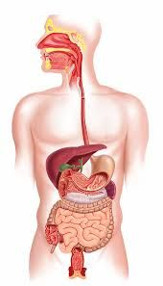
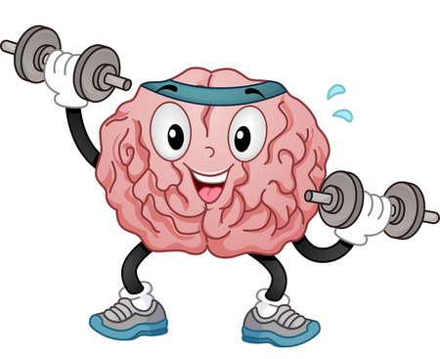
ORGÁNY TRÁVIACEJ SÚSTAVY...
ústna dutina
1
hltan
2
3
pažerák
pečeň
žalúdok
6
4
hrubé črevo
tenké črevo
7
5
konečník
8

Slide 6
tRáVIACA SúSTAVA...
Úloha č.3: Zahrajte si kvíz! Čítajte otázku po otázke a vyberte z ponuky možností jednu, ktorá je správna. Zopakujete si tak fungovanie tráviacej sústavy. ☺

Slide 7
FUNGOVANIE TRÁVIACEJ SúSTAVY...
Otázka č. 1: Ústnej dutine pomáhajú potravu rozkladať:
A) sánkové svaly a hltan
B) žuvacie svaly, jazyk a zuby
C) žalúdok

Slide 8
FUNGOVANIE TRÁVIACEJ SúSTAVY...
Otázka č. 2: Pre zvlhčovanie potravy je dôležité vylučovanie:
A) potu
B) moču
C) slín

Slide 9
FUNGOVANIE TRÁVIACEJ SúSTAVY...
Otázka č. 3: Potrava sa rozkladá a trávi v:
A) žalúdku
B) pečeni
C) pažeráku

Slide 10
FUNGOVANIE TRÁVIACEJ SúSTAVY...
Otázka č. 4: Živiny a vodu odvádza krv do:
A) tenkého čreva
B) konečníka
C) pečene

Slide 11
FUNGOVANIE TRÁVIACEJ SúSTAVY...
Otázka č. 5: Nepotrebné zvyšky potravy telo ukladá v:
A) tenkom čreve
B) hrubom čreve
C) konečníku

Slide 12
FUNGOVANIE TRÁVIACEJ SúSTAVY...
Otázka č. 6: Nepotrebné zvyšky potravy sa z ľudského tela dostávajú von vo forme:
A) stolice
B) moču
C) potu

Slide 13
ZDRAVÁ STRAVA...
Úloha č.4: Prečítajte si nasledujúce vety. Rozhodnite, či je veta pravdivá, alebo nie. Nepravdivé vety opravte! ☺

Slide 14
PRAVDA – LOŽ?
Príjem cukrov a tukov vôbec nie je dôležitý pre ľudské zdravie.

Slide 15
PRAVDA – LOŽ?
Pre rast kostí a svalov sú dôležité najmä bielkoviny.

Slide 16
PRAVDA – LOŽ?
Zdrojom minerálov a vláknin sú pre človeka cukry.

Slide 17
PRAVDA – LOŽ?
Potravinová pyramída má 3 základné poschodia.

Slide 18
PRAVDA – LOŽ?
Nadmerné množstvo cukrov a tukov vedie k obezite.

Slide 19
PRAVDA – LOŽ?
Človek by mal jesť 15-krát do dňa.

Slide 20
ZDRAVÁ STRAVA...
Úloha č.5: Potraviny v potravinovej pyramíde sa pomiešali. Zistite, ktoré potraviny do jednotlivých poschodí pyramídy nepatria! ☺

Slide 21
POTRAVINOVÁ PYRAMÍDA
CUKRY, TUKY
zákusok, kivi, mliečny nápoj, kebab
mäso, špagety, ryby, syr, hamburger
BIELKOVINY
OVOCIE, ZELENINA
banán, paradajka, chlieb, cibuľa, ovsená kaša, mrkva
ryža, mlieko, hranolky, zemiaky, fazuľa, rožok, cestoviny, jogurt
SACHARIDY

Slide 22
VYLUČoVACIA SÚSTAVA...
Úloha č.6: Spomenieš si na orgány vylučovacej sústavy? Pokús sa ich správne pomenovať a doplniť do obrázka.

Slide 23
Orgány vylučovacej sústavy...
OBLIČKY
1
MOČOVODY
2
MOČOVÝ MECHÚR
3
MOČOVÁ RÚRA
4

Slide 24
VYLUČoVACIA SÚSTAVA...
Úloha č.7: Na nasledujúcej strane uvidíte nedokončené vety. Čítajte vetu po vete a pokúste sa ich správne doplniť podľa toho, čo už o vylučovaní viete.

Slide 25
DokonČi VETY...
1. Voda je životne dôležitá pre ...
4. Moč sa zhromažďuje v ...
2. Tekutina, v podobe ktorej sa vylučujú škodlivé a nadbytočné látky z ľudského tela, sa nazýva ...
5. Ľudské telo vylučuje moč pomocou ...
3. Orgány, v ktorých sa tvorí moč, nazývame ...
6. Potenie chráni človeka pred ...

Slide 26
VYLUČoVACIA SÚSTAVA...
Úloha č.8: Určte pomocou obrázkov činnosti, pri ktorých dochádza k poteniu.

Slide 27
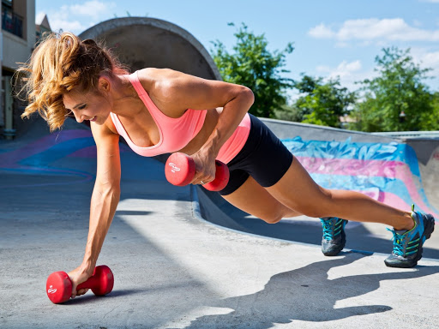
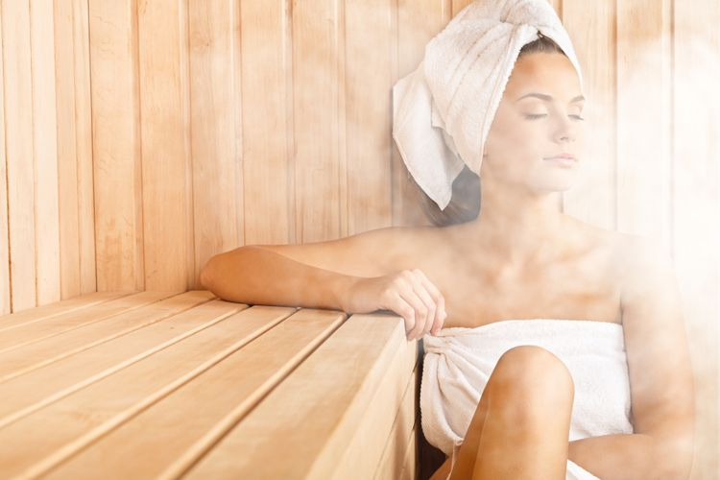
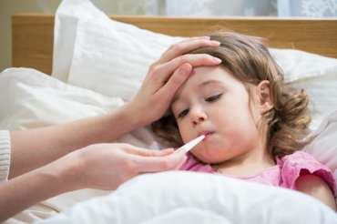
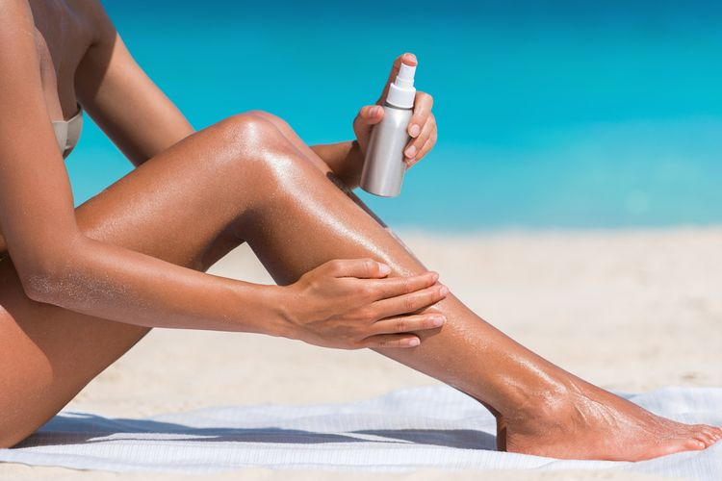
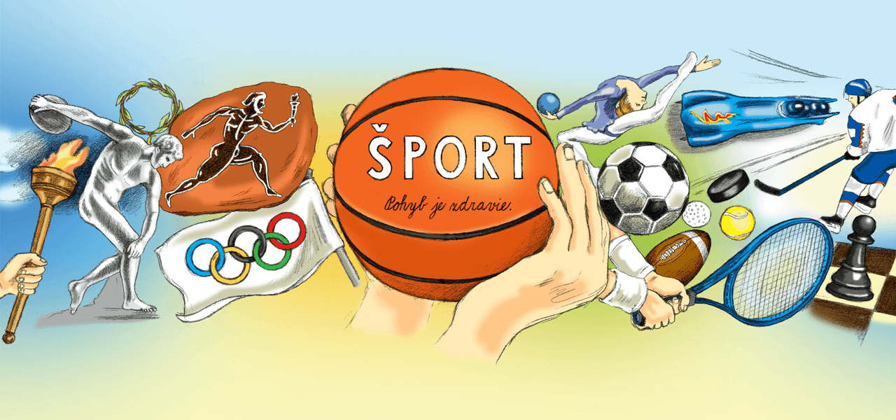
Kedy sa potíme?
1
2
3
cvičenie
saunovanie
horúčka
4
5
6
stres
opaľovanie
šport

Slide 28
PITNÝ REŽIM
Úloha č.9: Prečítajte si nasledujúce vety. Zvládnete v nich nájsť chyby?

Slide 29
Kde sa ukrýva chyba?
1. Pitný režim je nepravidelný príjem tekutín.
4. Každý človek by mal denne vypiť najviac 1,5 litra vody.
2. Nedosatočný príjem tekutín spôsobuje deformáciu.
5. Sladené nápoje človeku neubližujú.
3. Pramenitá voda obsahuje veľa vitamínov.
6. Piť nektáre a zeleninové šťavy nie je zdravé.

Slide 30
PITNÝ REŽIM
Úloha č.10: Roztrieďte nápoje v zozname na nasledujúcej strane na zdravé a nezdravé.

Slide 31
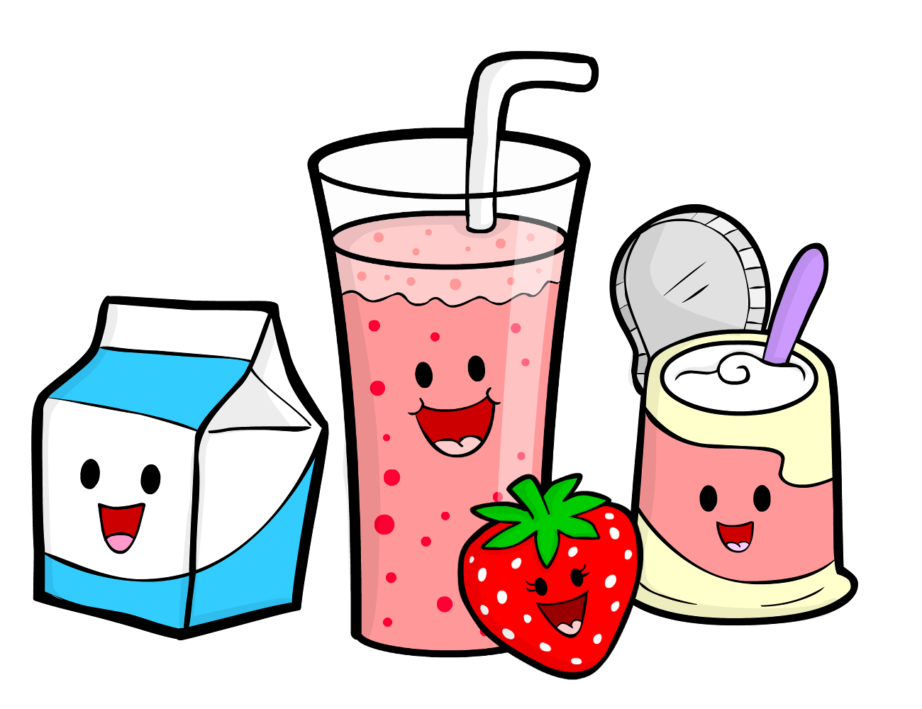
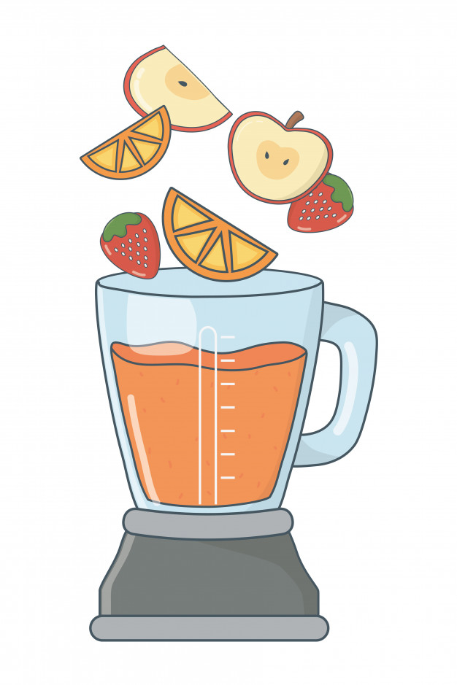
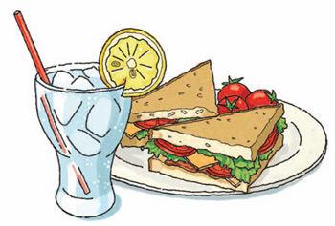
ZDRAVÉ – NEZDRAVÉ?
ZDRAVÉ NÁPOJE | NEZDRAVÉ NÁPOJE
Nápoje: ovocný čaj, kofola, káva, minerálna voda, čistá voda, Fanta, nektár, bylinkový čaj, Coca-Cola, alkohol, pramenitá voda
ovocný čaj,
kofola,
káva,
minerálna voda,
Fanta,
Coca-Cola,
čistá voda,
alkohol
nektár,
bylinkový čaj,
pramenitá voda

Slide 32
Zvládli sme to výborne! ☺

